Slide 1

01
2. jednání
Komise RHMP pro rozvoj konceptu
Smart Cities v hl. m. Praze
31.10.2023

Slide 2

02
Program jednání
Ideanote - Rozšířená realita (AR) na území HMP pro vybrané územní a rozvojové stavební projekty
Ideanote - Benefitní program 2.0
Projektový záměr č. 48 - Platforma pražských sdílených dopravních prostředků (Platforma PSP)

Slide 3
01
Ideanote
Rozšířená realita (AR) na území HMP pro vybrané územní a rozvojové stavební projekty
Pavel Klučka
Projektový manažer OICT

Slide 4
02
Popis a odůvodnění ideanote
Augmented City - Praha 2030
Rozšířená realita (AR) na území HMP pro vybrané územní a rozvojové stavební projekty
Záměrem projektu je:
Otestovat AR u vybraných projektů územního rozvoje hl. m. Prahy, vyhodnotit benefity technologie a získat zpětnou vazbu veřejnosti
AR umožňuje prezentaci Prahy, jaká bude/by mohla být už „zítra“
Zprostředkovat atraktivní zážitek vizualizace realistického 3D modelu přímo na místě
Ověřit možnosti participativního rozhodování o preferovaných záměrech budoucí výstavby
Benefity zavedení AR:
AR vizualizace umožní atraktivní a realistickou prezentaci stavebních záměru a projektů územního rozvoje města
V souladu s Koncepcí Smart Prague do roku 2030, podporuje využití AR tematické okruhy: Datová oblast, Lidé a městský prostor, Atraktivní turistika
V datové oblasti projekt cílí na využití stávajících zdrojů, aby v synergii s Praha zítra, 3D model Prahy, Geoportal aj., nabídl občanům a turistům bezprostřední zážitek, který zvyšuje povědomí a atraktivitu chystaných záměrů.

Slide 5
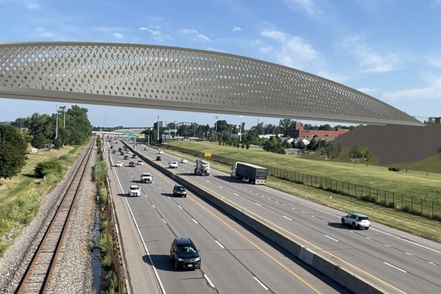
03
Návrh řešení a dosavadní zkušenosti
Návrh řešení
Využití dostupných dat pro zpracování AR 3D vizualizací: geoportalpraha.cz, aplikace Praha zítra,
3D mapa Prahy, další zdroje.
Využití dostupných produktů na trhu pro vizualizaci 3D modelů v AR prostředí nebo customizovaný vývoj na dostupných technologiích jako ARCore aj.
Dosavadní zkušenosti / ukázka
Zobrazení stavebních záměrů na mapových podkladech
a v místě záměrů:
  Washington DC, Charleston, inCitu prezentace, inCitu map
Turistické a gamingové aplikace včetně vizualizace budov:
  Lublin live, Lublin web, Dublin,
Google Art & Culture:
  #save Ukrainian heritage, Pyramids of Meore
https://www.smartcitiesworld.net/

Slide 6
03
Další informace
Orientační harmonogram
Odhadovaná doba pilotního projektu je 12 měsíců (zavedení technologie, komunikace projektu, průběžné a závěrečné hodnocení).
Před pilotním projektem dojde ke specifikaci produktu
a potřeb s klíčovými uživateli, jejich zapojení do pilotního projektu a sestavení přípravných, realizačních a vyhodnocovacích fází.
Předpokládaný rozpočet
Bude stanoven na základě specifikace produktu
s klíčovými uživateli a dle výběru vhodné technologie pro naplnění cílů projektu.
Klíčoví uživatelé
Primárně organizace a útvary plánování územního rozvoje města (IPR a CAMP IPR, Odbor územního rozvoje MHNP aj.)
Sekundárně MČ, organizace podporující turismus, developerské organizace

Slide 7
01
Ideanote
Benefitní program 2.0
Tomáš Hájek

Slide 8
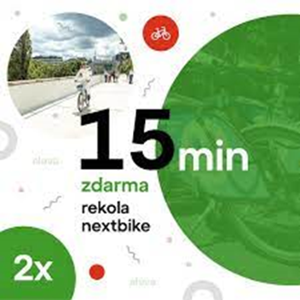
02
Popis a odůvodnění ideanote
Záměr
Rozvoj stávajícího benefitního systému (který aktuálně zahrnuje 2x15 minut bikesharingu)
Plnohodnotná platforma poskytující uživatelům přehlednou a uživatelsky přívětivou možnost výběru benefitu
Pilotní projekt
Odůvodnění
Vzhledem k silnému uživatelskému kmenu PID Lítačky (Praha + spádová oblast) a k síle, resp. množství uživatelských interakcí lze konstatovat, že takto plošně využívaná aplikace nemá dostatečně odpovídající systém výhod, jak by se dalo očekávat
Motivace promovat zájmové služby či vstupy do pražských institucí
Výhoda navíc uživatelům, kteří aktuálně mají nebo se rozhodnou si pořídit dlouhodobý kupon do MHD

Slide 9
03
Návrh řešení a dosavadní zkušenosti
Návrh řešení
Platforma pro zprostředkování zvýhodněných služeb primárně pro držitele elektronických dlouhodobých kuponů za jízdné v MHD, respektive uživatelům Lítačky v Praze a její spádové oblasti
UX v rámci webové platformy
Samostatné řešení nezávislé na MOS/Lítačce (pouze dotaz - autorizace oprávněnosti čerpat výhodu OAuth)
Nový promo a prodejní kanál podobný "e-shopu" zaměřený na zájmové služby či vstupy do pražských institucí
Dosavadní zkušenosti / ukázka
Benefitní program (tzv. 1.0) - 2x15 minut bikesharing a jednotlivé slevy u obchodních partnerů pro držitele karty Lítačka
Kombinace zkušeností/ dobré praxe s Prague Visitor Pass a Lítačkou

Slide 10
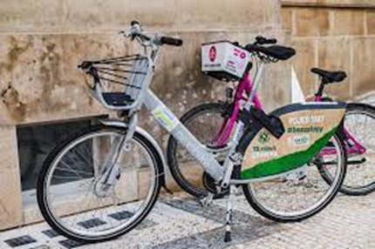
04
Další informace
Orientační harmonogram
Inicializace a realizace pilotního projektu 2024/2025
Předpokládaný rozpočet
K upřesnění v návaznosti na finálně zvolené variantě, či jejich kombinace:
  portál pro zprostředkování výhod v návaznosti na potřeby HMP/koncových uživatelů v režimech:
    Dotované benefity
    Zvýhodněné benefity
  aktuálně v procesu validace/příprava průzkumu veřejnosti
Klíčoví uživatelé
Městské odbory, organizace a firmy
ODO HMP + ROPID
Středočeský kraj + IDSK
Držitelé kupónů MHD / bez kuponů

Slide 11
01
Projektový záměr č. 48
Platforma pražských sdílených dopravních prostředků
(Platforma PSP)
Viktor Beneš
Produktový manažer

Slide 12
02
Popis a odůvodnění projektu
Popis
Digitální celopražský nástroj
    snížení výskytu nevyhovujících situací (odkládání sdílených dopravních prostředků na místech, která pro ně nejsou určena)
    zvýšení bezpečnosti dopravy prostřednictvím nástrojů zklidňování dopravy
Hlavní funkce:
    Tvorba opatření (nastavení režimu parkování, zóna s omezením parkování, zóna s omezením vjezdu, zóna se sníženou rychlostí pohybu)
    Analýza dodržování opatření
Odůvodnění
Reakce na neukotvenou aktuální situaci (procesní a legislativní) vznikla na ODO MHMP
Aktuální absence systému celoměstského charakteru – koordinovaný přístup
Automatizovaná kontrola respektovanosti zavedených opatření (cca 5.000 ks sdílených dopravních prostředků)
Vznik nevyhovujících situací ovlivňuje okolní veřejný prostor

Slide 13
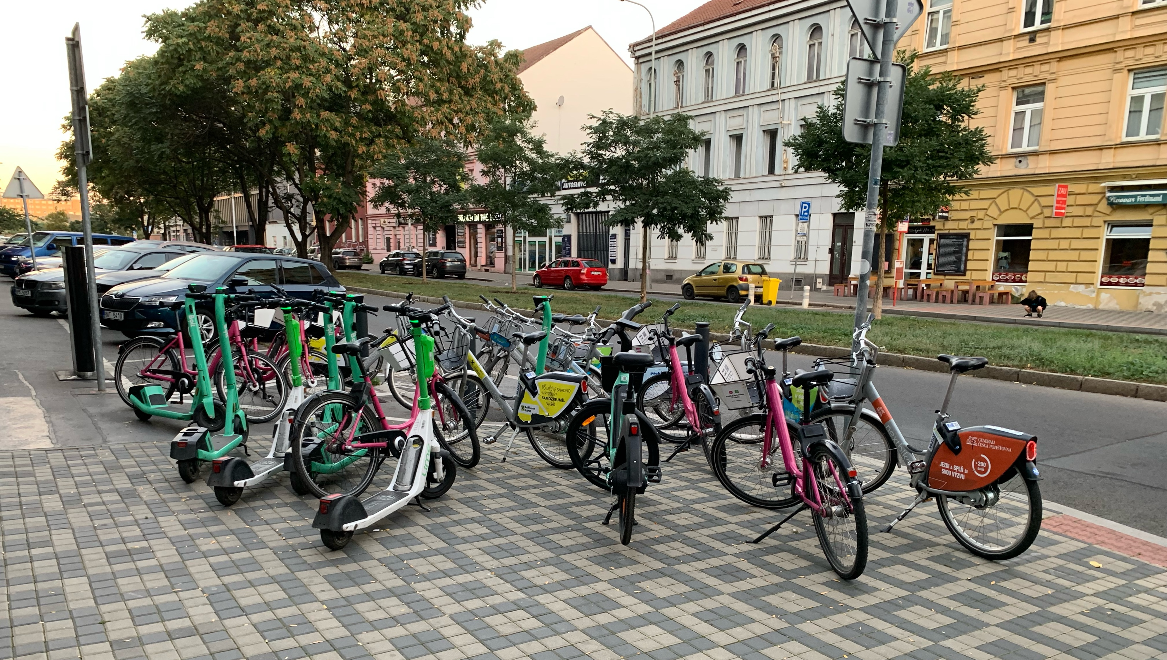
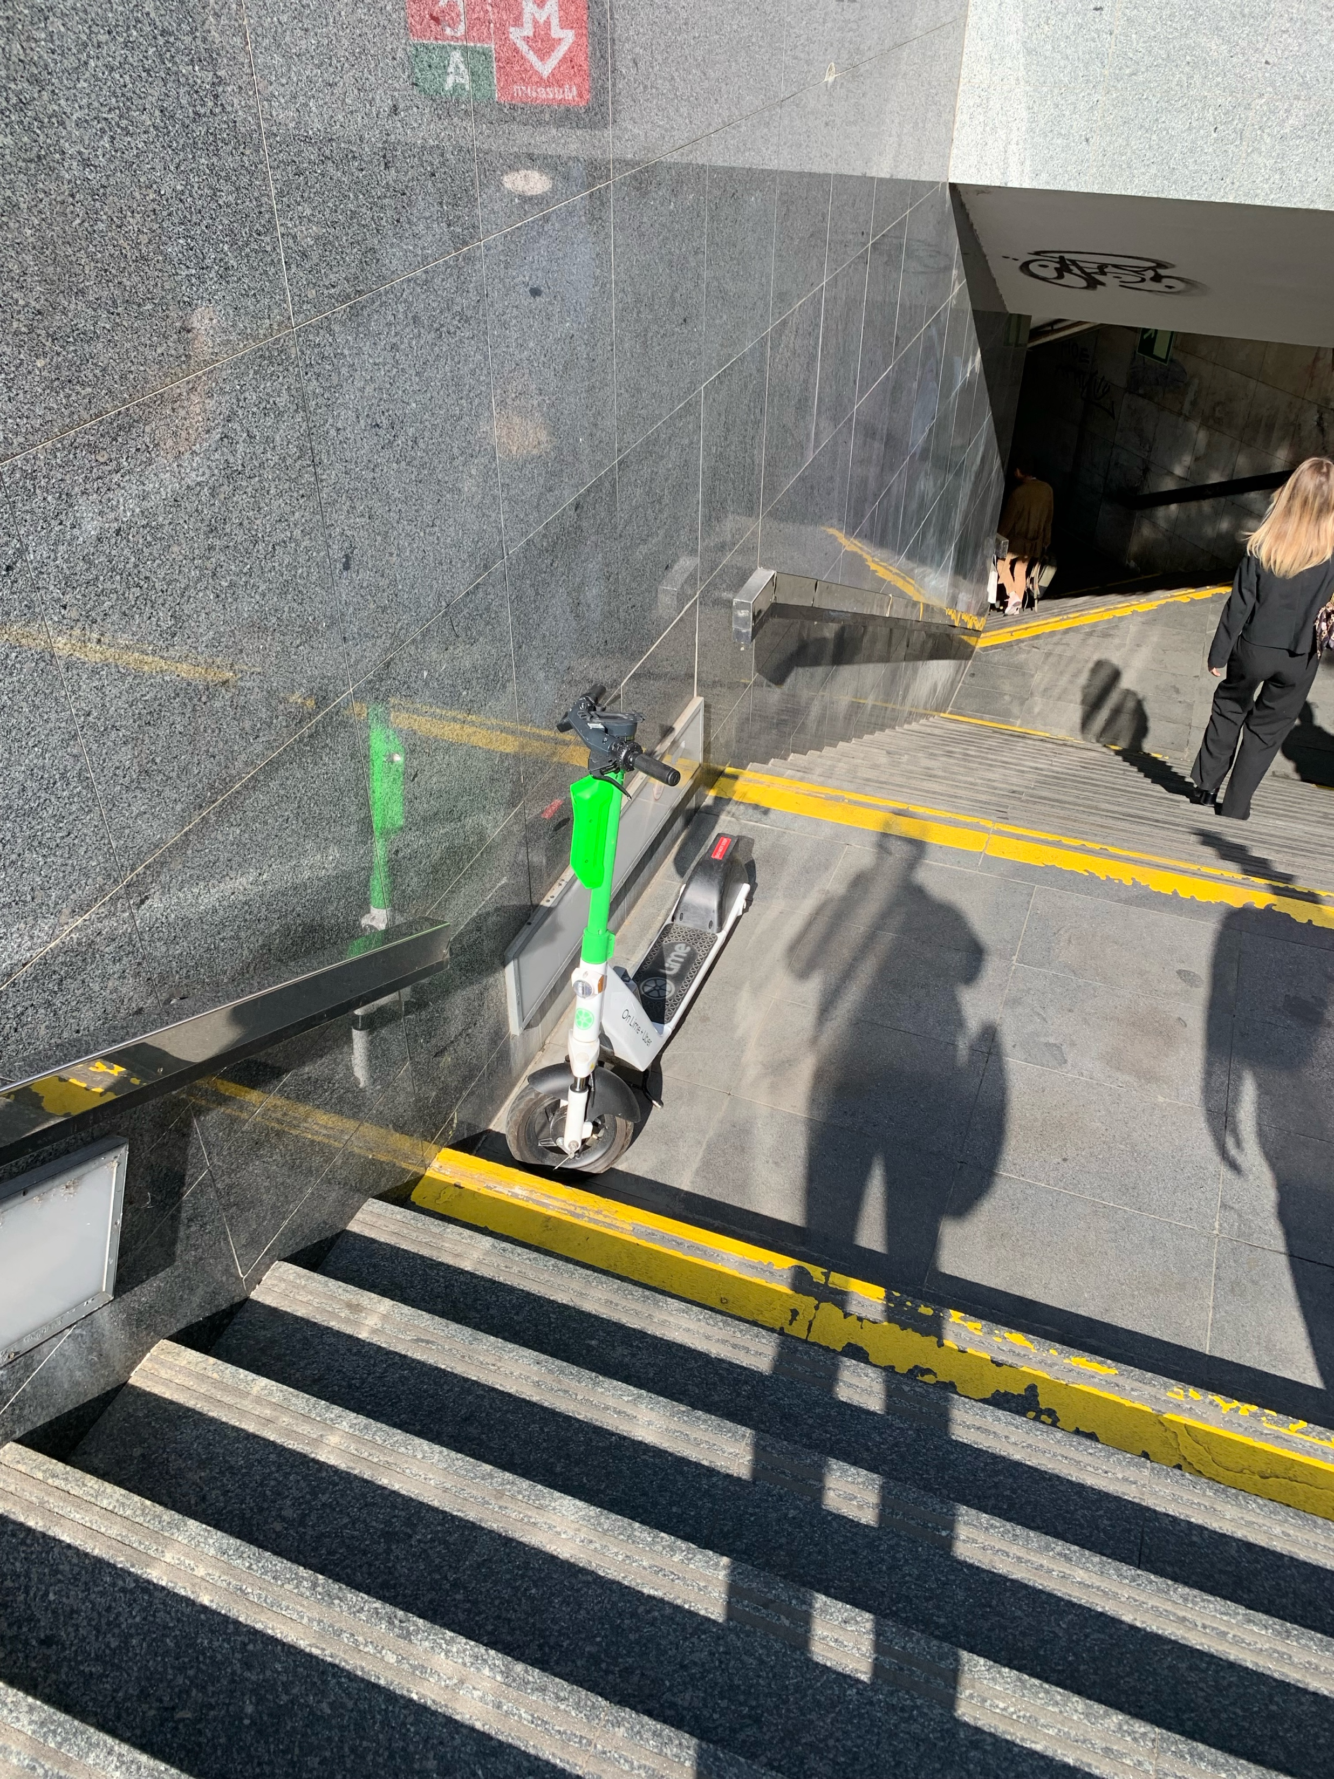
03
Aktuální situace
Dělnická x Osadní, 3.10.2023
Muzeum – vstup do stanice metra, 4.10.2023

Slide 14
03
Cíle projektu
Hlavní cíle projektu
Vytvoření, otestování a provozování nástroje pro efektivnější správu a monitorování všech parkovacích stání a další druhů opatření
Nastavení metodického procesu
Jednotný zdroj informací
Ověření přínosu
Dílčí cíle projektu
Zvýšení informovanosti veřejnosti o jednotlivých parkovacích stání a opatřeních
Shromáždění statistických dopravních a provozních údajů pro plánování správy v oblasti sdílené mobility

Slide 15
04
Cílová skupina
Primární uživatelé
Odbor dopravy Magistrátu HMP
Městské části hl. m. Prahy
Poskytovatelé sdílené mobility
Další uživatelé
Operátor ICT, a.s.
Institut plánování a rozvoje hl. m. Prahy
Veřejnost
Pilotní lokality
Městské části Praha 1 – Praha 10
Přínosy
Automatizovaný proces zjednodušujícího práci HMP a MČ
Zvýšení bezpečnosti, pohodlí a informovanosti

Slide 16
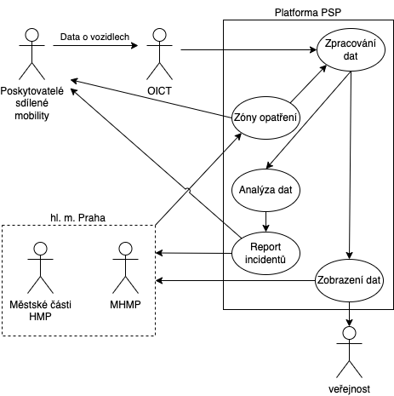
05
Navržené technické řešení
Realizace SW nástroje – formou úpravy komerčního řešení
Tvorba procesní metodiky a její pravidelná aktualizace a revize
Pilotní testování celoměstského řešení základních funkčních požadavků (6 měsíců)
Přechodné období pro nastavení rutinního provozu (ukončení projektu, rozšíření funkčních požadavků, změna dodavatele a další)
Diagram případu užití Platformy PSP

Slide 17
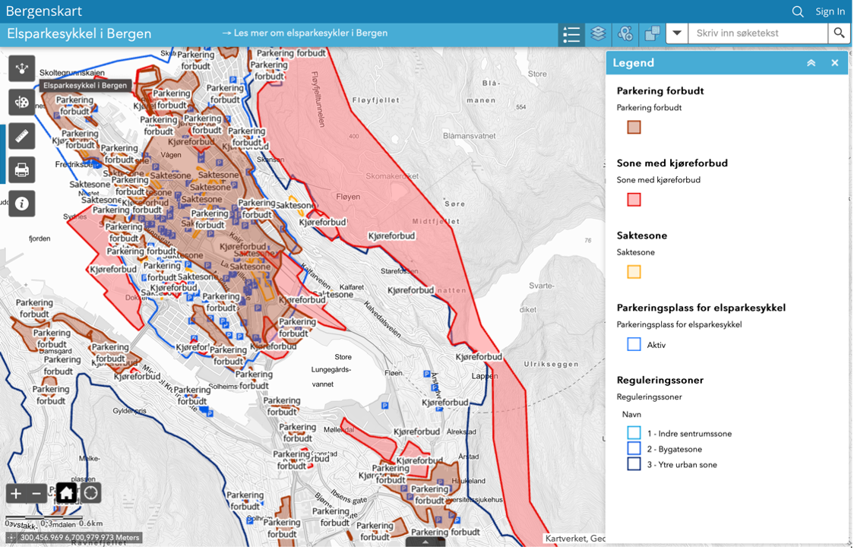
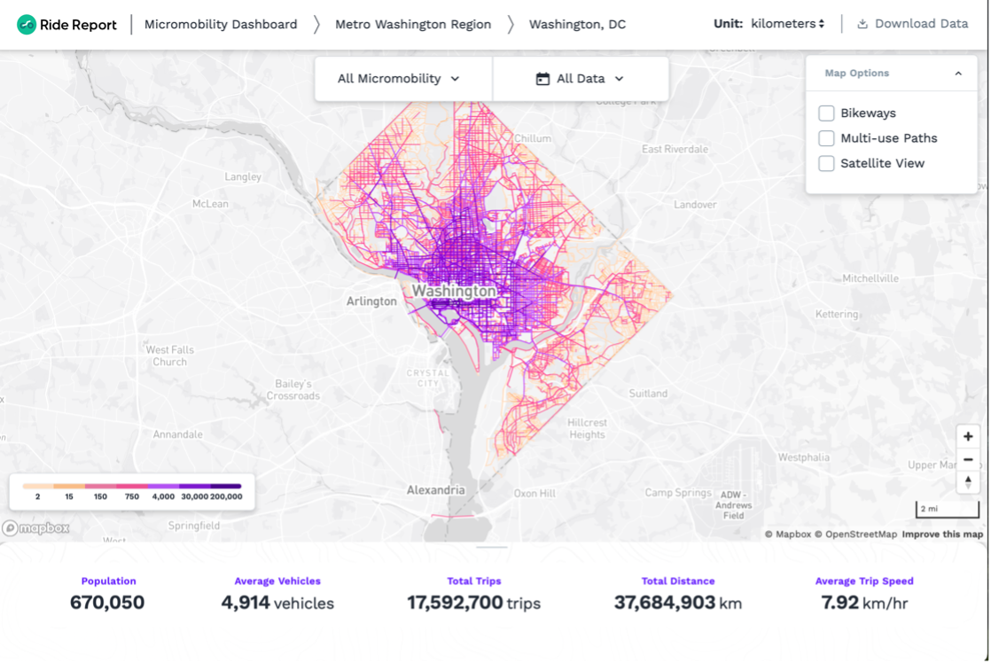
06
Zahraniční zkušenosti
Obdobné systémy používá:
  Vídeň – komerční systém Vianova
  Paříž
  Berlín
  Stockholm
  Bergen - komerční systém Nivel
  Washington D.C. - komerční systém Ride Report
  a další
Lokální legislativa
Bergen (Švédsko), Nivel
Washington D.C. (USA), RideReport

Slide 18
07
Významný vliv externalit
Významná součinnost ODO MHMP a MČ
  Memorandum hl. m. Prahy s jednotlivými poskytovateli sdílené mobility
  Součinnost poskytovatelů sdílené mobility
  Možnosti legislativního rámce
  Procesní metodika postupu v rámci Platformy PSP (např.: role, tvorba jednotlivých opatření)
Jednotlivé externality reflektujeme již od začátku projektu – mohou zkomplikovat přípravu nástroje
Pozitivní zkušenosti z dalších projektů
  Intermodální plánovač trasy
  Benefitní program Lítačka pro držitele dlouhodobého kuponu městské hromadné dopravy

Slide 19
08
Harmonogram
„02-09/2024“
Příprava
„04-11/2025“
Pilotní provoz
„10/2025-09/2026“
Zkušební období
Zkušební provoz systému pro nastavení rutinního provozu
Předběžné tržní konzultace
„10/2024-04/2025“
Realizace
Spuštění Platformy PSP pro uživatele
Integrace vstupních dat
Výběrové řízení na dodavatele
Uzavření smlouvy s poskytovateli sdílené mobility
Uzavření smlouvy s dodavatelem
Customizace SW nástroje dodavatele
Informativní školení / workshop s MČ
Průběžná analýza funkcí, využívání a správy nástroje
Průběžné vyhodnocení pilotního provozu
End report
Finální znění procesní metodiky
8 měsíců
8 měsíců
12 měsíců
10 měsíců

Slide 20

09
Rozpočet
Externí OPEX: 3 580 000 Kč bez DPH
Nákup dvouleté licence SW řešení správy sdílené mobility, (zpracování a prezentaci datových sad, nastavení uživatelských rolí, návrhy opatření a další)
Úprava SW řešení pro potřeby hl. m. Prahy (například úprava rolí dle geolokace a další)
Poradenská činnost – Ochrana dat GDPR
Interní OPEX: 3 371 168 Kč bez DPH
Interní provozní náklady pro všechny fáze projektu
Náklady na realizační tým OICT pro všechny etapy a koordinaci projektu včetně tvorby a aktualizace procesní metodiky Platformy PSP
Provize OICT: 347 558 Kč bez DPH
5 % z celkové sumy dle Příkazní smlouvy mezi OICT a MHMP

Slide 21


Děkuji za pozornost
Děkujeme za pozornost!
v březnu 2023 na viděnou!

